Slide 1
「推動中小學數位學習精進方案」
學習載具與行動充電車-查驗及驗收說明
一、111/6/30 前應完成交貨
下訂機關(學校、縣市政府)確認交貨數量、規格等與訂單明細內容相符後，完成查驗表單並核章。
<查驗單>
二、111/7/31 前應完成履約
下訂機關(學校、縣市政府)確認履約內容無誤後，完成驗收表單並核章。
▼學習載具管理系統(MDM)驗收條件之建議（詳附件1）。
1. .MDM能適用於學習載具作業系統並有助於數位學習與教學的進行。
2. 提供教育部函復所採購的MDM廠商之認證公文。
3. 學習載具開機後會看到本計畫的桌面&資料夾。
4. 廠商提供MDM應符合相關資安規定。
5. 提供所採購的MDM授權 4 年佐證資料。
▼學習載具及充電車雷射標籤粘貼位置說明（詳附件2）。
（開啓縮圖檔案方式：選取圖片→點選二下）<驗收單>
三、延遲交貨處理：
1.若A廠商的貨全都交貨了，即可於查驗後向本部請撥第一期60%經費。若廠商也已完成第二期驗收項目，可一併請第一、二期的經費。
2.若A廠商的貨仍有部分未到貨，則先都不撥款，要待貨全部交齊後才能扣除違約金撥付。
3. 請確實紀錄各校延遲交貨的數量與交貨日期，才能計算違約金。違約金的計算方式，後續會再提供計算式。
4.6/30需填寫一張準時交貨的查驗表。
5.延遲交貨數量，每收到一次貨就需填寫一張查驗表，以計算延遲日數。
6.請注意：廠商提供的查驗單與驗收單內容，應與本部版本所列項目相符，可在項目後加註交付的內容(例如:文件名稱)。

Slide 2
MDM驗收條件說明
復健2
附件1
1.MDM能適用於學習載具作業系統並有助於數位學習與教學的進行。
A組 : iPad作業系統
(1) MDM型錄 (2)MDM採購授權
(Jamf)
(Intune)
(Jamf)
(Intune)
B組 : Windows作業系統 / D組 : Android作業系統
(1) MDM型錄 (Intune) (2)MDM採購授權 (Intune)
C組 : Google作業系統
(1) MDM型錄 (Google) (2)MDM採購授權型錄 (Google)

Slide 3
MDM驗收查驗文件
2.該MDM具備相關介接機制(API)，以支援透過教育雲端帳號（Open ID）登入教育部學習載具管理系統操作以下功能:部署軟體、派送軟體、更新軟體、清除個資等功能，並配合提供移撥載具、遺失追蹤(如IP位置、最後上線時間等)、查看載具或網路使用時間、網站名單過濾、限制載具使用時間(可自訂限制時間區間)、查看載具資訊列表(如提供載具名稱、載具序號、作業系統、作業系統版本)、班級(群組)管理、師生群組設定(可自行建立、異動及刪除班級群組)、設備派送結果查詢、Wifi設定(如設定SSID、帳號、密碼等) 等功能及數據。
A組 : iPad作業系統
教育部核發公文 (1)捷飛科技 (2)微軟
B組 : Windows作業系統
/ D組 : Android作業系統
教育部核發公文 (微軟)
C組 : Google作業系統
教育部核發公文 (Google)

Slide 4
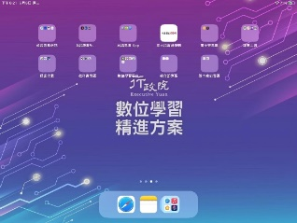
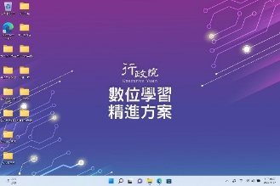
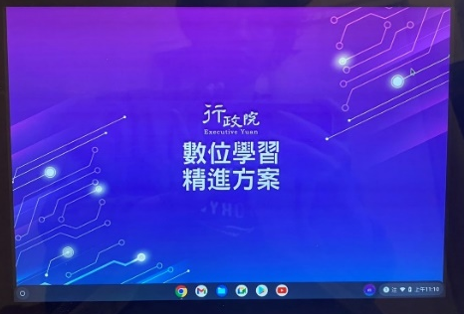
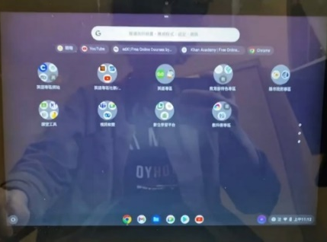
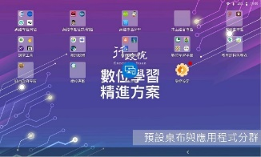
MDM驗收查驗文件
3.廠商應將學習載具納入教育部學習載具管理系統管理，並滿足載具階層式權限群組(系統管理員、教育部、輔導團、縣市、學校、班級)，並能於開機時顯示教育部預設佈署的軟體(APP)群組及桌面。
A組 : iPad作業系統
開機桌面&資料夾
B組 : Windows作業系統
開機桌面&資料夾
C組 : Google作業系統
開機桌面&資料夾
D組 : Android作業系統
開機桌面&資料夾

Slide 5
MDM驗收查驗文件
4.廠商提供MDM應符資通安全管理法、個人資料保護法及本部相關資安規定，相關系統及介接機制應說明是否跨境資料傳輸情形，並切結保證不可有連線至中國大陸(含香港、澳門)IP或儲存於前述地點之情形。
A組 : iPad作業系統
<廠商切結書>
B組 : Windows作業系統
<廠商切結書>
C組 : Google作業系統
<廠商切結書>
D組 : Android作業系統
<廠商切結書>

Slide 6
MDM驗收查驗文件
5. MDM授權使用4年以上。
A組 : iPad作業系統
廠商授權書 (1)捷飛科技 (2)微軟
B組 : Windows作業系統
/ D組 : Android作業系統
廠商授權書 (微軟)
C組 : Google作業系統
廠商授權書 (Google)
(逕洽原廠提供書面資料)

Slide 7
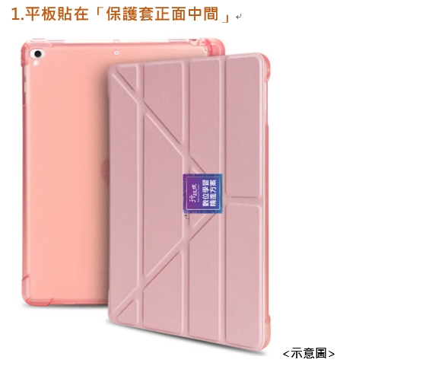
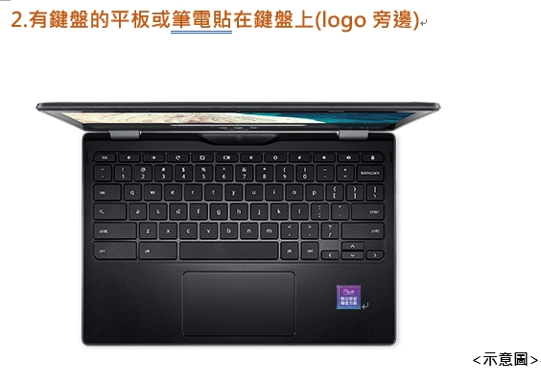
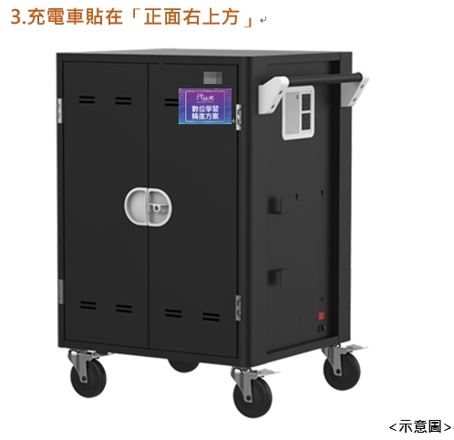
學習載具及充電車雷射標籤
粘貼位置說明
復健2
附件2
1. 平板貼在「保護套正面中間」。
2. 有鍵盤的平板或筆電貼在鍵盤上(Logo旁邊)。
3. 充電車貼在「正面右上方」。

